Slide 1
Estatística Aplicada – Aula 10 e 11
Prof. Fábio de Bittencourt

Slide 2
Estimativa Pontual e Intervalar

Slide 3

Estimativa Pontual e Intervalar
E ai até onde você acham que o Brasil vai na copa do mundo desse ano?

Slide 4
Estimativa Pontual e Intervalar
Esses chutes mesmo que institivamente vem de alguma ideia que vocês de estimar uma ação futura, e isso acontece o tempo todo, seja nas vidas pessoas ou nas empresas, sempre são solicitadas pra gente que façamos previsões do futuro;
“O que tu acha que vai acontecer?” “Quanto tu acha que vai fechar a meta esse mês?” “Quando que você acha que você termina essa atividade?” são perguntas comuns do cotidiano que nós ouvimos no dia-a-dia;
E entre hoje e nas próximas aulas iremos falar sobre a análise estatística sobre estimativas, olhando para dois tipos, as estimativas Pontuais e as Intervalares;
Mas antes disso, para explicarmos de fato as estimativas, precisaremos falar de outros conceitos que são importantes para construirmos esse caminho até de fato podermos estimar o futuro. É importante dizer que não iremos usar algoritmos de Data Science que fazem, apenas análises estatísticas.

Slide 5
Amostra

Slide 6
Amostra
Quando vamos estimar o futuro, a primeira coisa que fazemos é nos basear em experiências passadas, as vezes nos baseamos naquelas mais recentes, outras pessoas se baseiam naquelas mais marcantes, bom vocês me veem direto aqui com a camisa do time, isso porque quando eu venho com a camisa do time, o time vence;
Isso é estimado pelas minhas boas experiências e pelo meu costume de sempre usar camisa vendo os jogos, então, é claro que eu vou lembrar de estimar o resultado positivo;
Mas então todos nós temos novamente meio que por instinto escolher uma amostra daquilo que é o todo para estimar o futuro;
Mas antes de falar de amostra, é necessário dizer que se a amostra é uma parte, o termo técnico correto para o “todo” é população, então é normal eu falar na aula em população.

Slide 7
Amostra
A coleta de dados de uma população por vezes é praticamente impossível, imaginem eu tentar colher a pergunta de toda a população brasileira sobre a questão da copa, já seria impossível colher Criciúma, quem dirá a SATC, por isso, a necessidade de se colher amostras;
Mas ai temos um outro problema, o viés, e para aqueles que não sabem o que isso significa, enviesar algo, é direcionar, alterar seja de propósito ou não o caminho do resultado por acabar escolhendo um nicho específico de pessoas;
Imaginem o seguinte cenário, eu saio perguntando, “Qual é o melhor curso de graduação da SATC?”, o melhor cenário é que eu escolha pessoas aleatórias, sem características similares para ter o máximo de dispersão entre as repostas, isso reduziria a chance de eu ter dados enviesados.

Slide 8
Amostra
Mas se eu quisesse adicionar viés a amostra, eu fingiria estar na mesma posição, mas só pararia alunos que estivessem vestindo camisetas de determinado curso, uma hora ou outra pegando outro aluno pra não dar muito na cara, assim, eu consigo o resultado que espero e coloco uma “roupa” que fiz uma amostra certa;
Em institutos sérios, é obrigatório especificar o método de amostragem e principalmente em anos de eleição é comum vocês verem quando a pesquisa sai no jornal um texto mais ou menos assim:
“Essa pesquisa ouviu 1400 pessoas, em 25 municípios, durante os dias 20 e 22 de julho”.
Tudo isso justamente para eliminar ao máximo ao viés e outros problemas, mas então se temos o viés e outros problemas não citados, qual é a maneira correta de se coletar uma amostra?

Slide 9
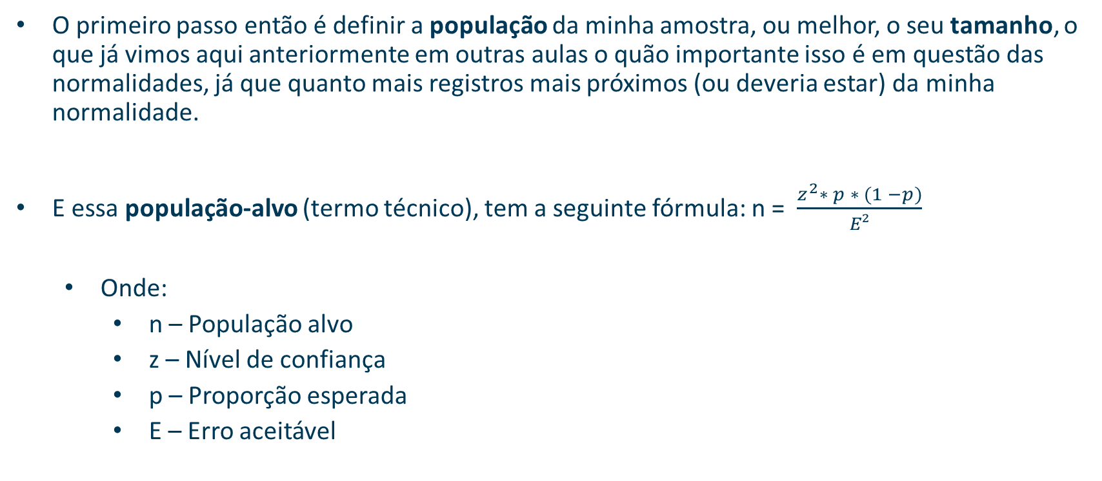
Amostra
O primeiro passo então é definir a população da minha amostra, ou melhor, o seu tamanho, o que já vimos aqui anteriormente em outras aulas o quão importante isso é em questão das normalidades, já que quanto mais registros mais próximos (ou deveria estar) da minha normalidade.
E essa população-alvo (termo técnico), tem a seguinte fórmula: n = $\frac{z^{2}∗ p ∗ (1 −p)}{E²}$
Onde:
n – População alvo
z – Nível de confiança
p – Proporção esperada
E – Erro aceitável

Slide 10
Amostra
Então, olhando variável a variável, o nível de confiança, é como o nome já diz, é quanto você quer adicionar de confiança, que se aquele experimento for repetido inúmeras vezes, o resultado não irá se alterar;
Para, esse parâmetro em especial, é normal que as pessoas utilizem o valor de 95%, muito raramente 99%, mas é importante dizer que, quanto maior o nível de confiança que se deseja, maior será a amostra;
Pois, como é dito anteriormente, se o resultado não pode se alterar, a amostra precisa ser maior para se evitar que o resultado seja comprometido;
Dúvidas até aqui?

Slide 11
Amostra
O próximo parâmetro é a proporção esperada, que é também uma convenção, de utilizar 50% (0,5 na fórmula), pois assim você utiliza o valor máximo possível separando dois lados, a metade;
Caso você utilizasse um outro valor, a proporção ficaria desbalanceada, o que não está errado, mas quando se deseja entender o cenário que uma população se expressa, o ideal é que se use a proporção de 50%;
E por fim, nos temos o erro aceitável, que de novo trazendo os exemplos das eleições, vocês vão conhecer, por outro nome, a margem de erro, sempre dita também no jornal: “Essa pesquisa tem uma margem de erro de 2 pontos percentuais”;
Aqui, os valores comuns são de entre 2-5%, sabendo que, com uma margem de erro menor, mais amostras precisarão ser coletadas.

Slide 12
Amostra
O próximo parâmetro é a proporção esperada, que é também uma convenção, de utilizar 50% (0,5 na fórmula), pois assim você utiliza o valor máximo possível separando dois lados, a metade;
Caso você utilizasse um outro valor, a proporção ficaria desbalanceada, o que não está errado, mas quando se deseja entender o cenário que uma população se expressa, o ideal é que se use a proporção de 50%;
E por fim, nos temos o erro aceitável, que de novo trazendo os exemplos das eleições, vocês vão conhecer, por outro nome, a margem de erro, sempre dita também no jornal: “Essa pesquisa tem uma margem de erro de 2 pontos percentuais”;
Aqui, os valores comuns são de entre 2-5%, sabendo que, com uma margem de erro menor, mais amostras precisarão ser coletadas.

Slide 13
Amostra
Com tudo isso posto, podemos calcular tudo que podemos para fazer colher uma amostra, tudo exceto, o mais importante, que é definir o contexto, então precisamos fazer a nossa famosa pergunta-problema para coletar nossas amostras;
“Até onde os alunos da SATC acreditam que o Brasil conseguirá chegar na copa do mundo?”
Notem que dessa vez há diferenças na nossa pergunta problema porque eu defini, o que chamamos de público alvo, defini de fato para quem ou de quem você deverá coletar a amostra;
Essa filtro pode ser feito através de regiões (estados, países, cidades), idades, gênero biológico, renda, tudo depende do que você deseja e onde você quer aplicar o seu estudo/modelo.

Slide 14
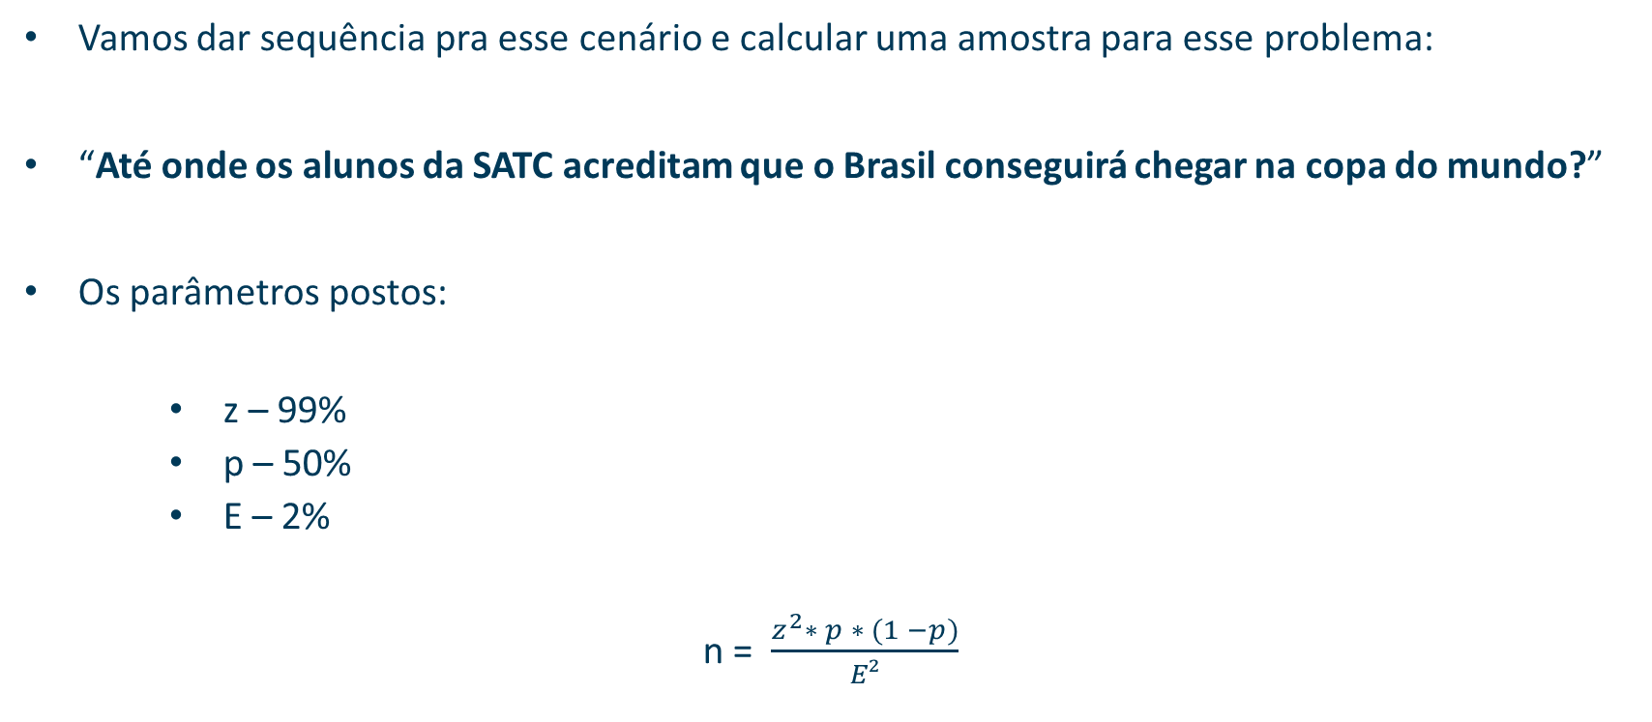
Amostra
Vamos dar sequência pra esse cenário e calcular uma amostra para esse problema:
“Até onde os alunos da SATC acreditam que o Brasil conseguirá chegar na copa do mundo?”
Os parâmetros postos:
z – 99%
p – 50%
E – 2%
n = $\frac{z^{2}∗ p ∗ (1 −p)}{E²}$

Slide 15
Atividades
1 – Façam o cálculo anterior no python;
2 – Altere os parâmetros de nível de confiança para 95% e de erro aceitável para 5% e verifiquem como a amostra se altera.

Slide 16
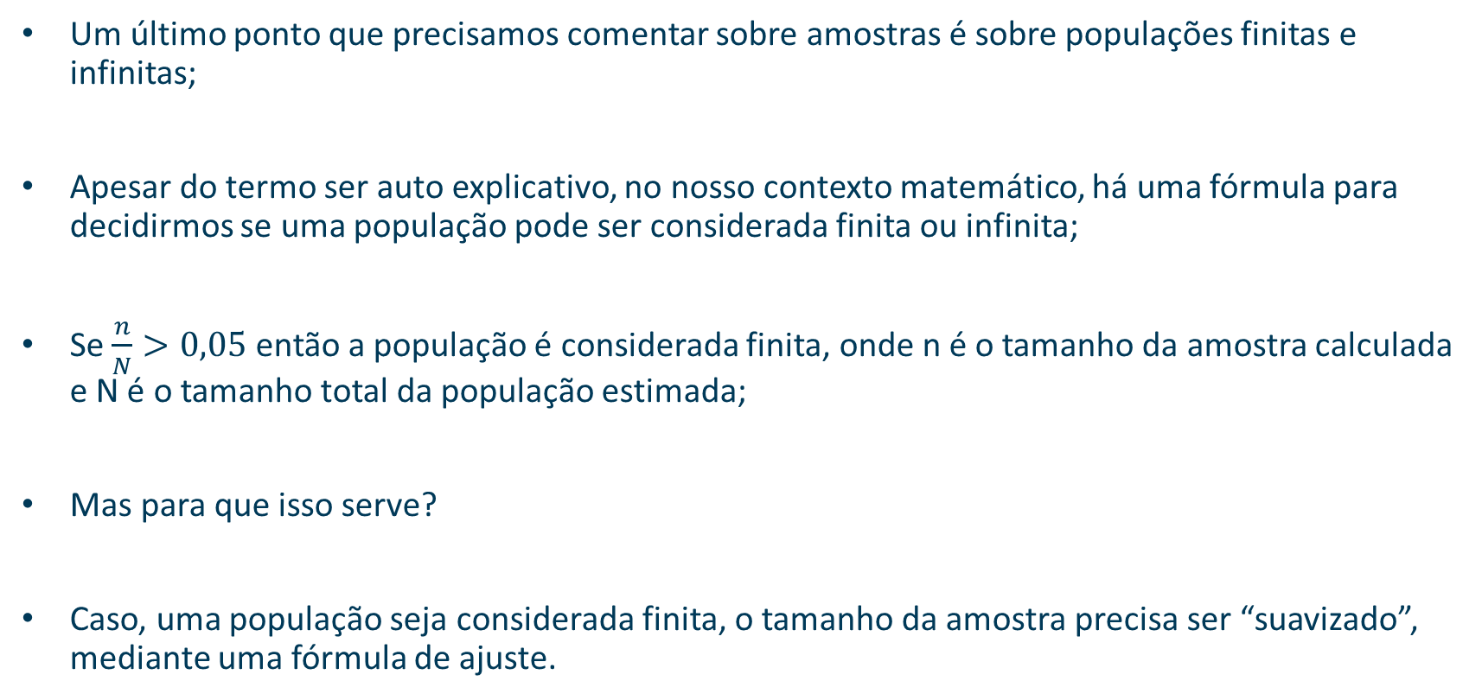
Amostra
Um último ponto que precisamos comentar sobre amostras é sobre populações finitas e infinitas;
Apesar do termo ser auto explicativo, no nosso contexto matemático, há uma fórmula para decidirmos se uma população pode ser considerada finita ou infinita;
Se $\frac{n}{N}>0,05$ então a população é considerada finita, onde n é o tamanho da amostra calculada e N é o tamanho total da população estimada;
Mas para que isso serve?
Caso, uma população seja considerada finita, o tamanho da amostra precisa ser “suavizado”, mediante uma fórmula de ajuste.

Slide 17
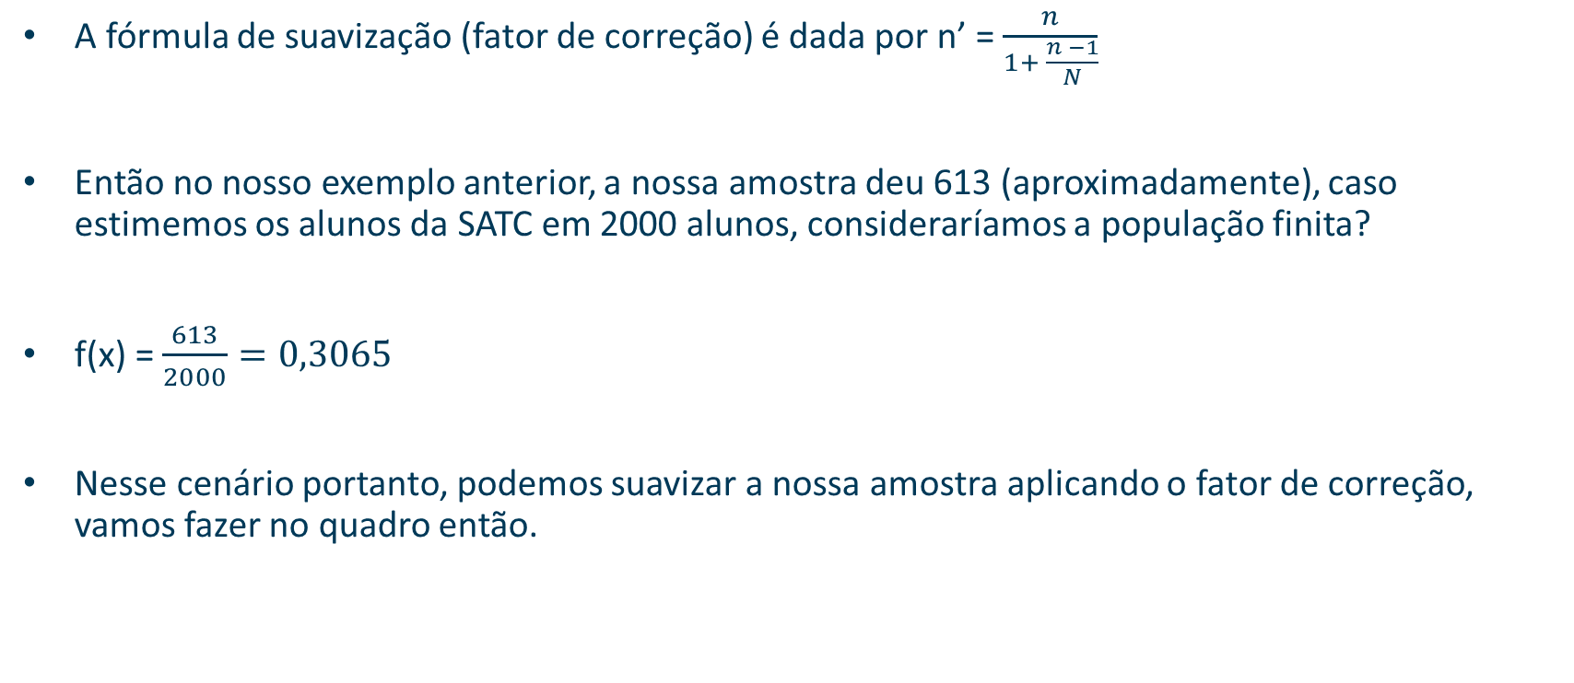
Amostra
A fórmula de suavização (fator de correção) é dada por n’ = $\frac{n}{1+ \frac{n −1}{N}}$
Então no nosso exemplo anterior, a nossa amostra deu 613 (aproximadamente), caso estimemos os alunos da SATC em 2000 alunos, consideraríamos a população finita?
f(x) = $\frac{613}{2000}=0,3065$
Nesse cenário portanto, podemos suavizar a nossa amostra aplicando o fator de correção, vamos fazer no quadro então.

Slide 18
Atividades
1 – Melhore seu código do python incluindo agora o código de verificação se a amostra é finita ou não, caso ela seja finita, aplique o fator de correção, caso contrário, mantenha a amostra calculada.

Slide 19
Variabilidade Amostral

Slide 20
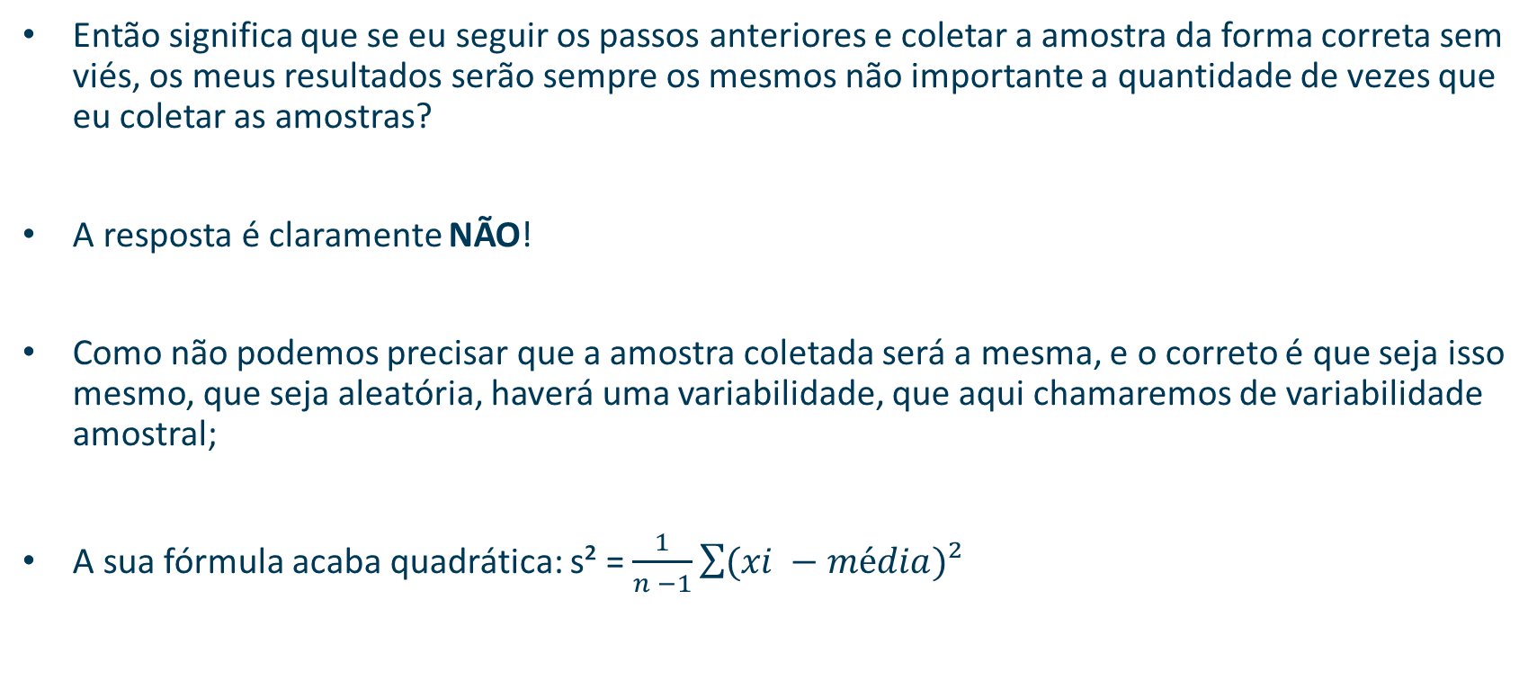
Variabilidade Amostral
Então significa que se eu seguir os passos anteriores e coletar a amostra da forma correta sem viés, os meus resultados serão sempre os mesmos não importante a quantidade de vezes que eu coletar as amostras?
A resposta é claramente NÃO!
Como não podemos precisar que a amostra coletada será a mesma, e o correto é que seja isso mesmo, que seja aleatória, haverá uma variabilidade, que aqui chamaremos de variabilidade amostral;
A sua fórmula acaba quadrática: s² = $\frac{1}{n −1}\sum{(xi −média)²}$

Slide 21
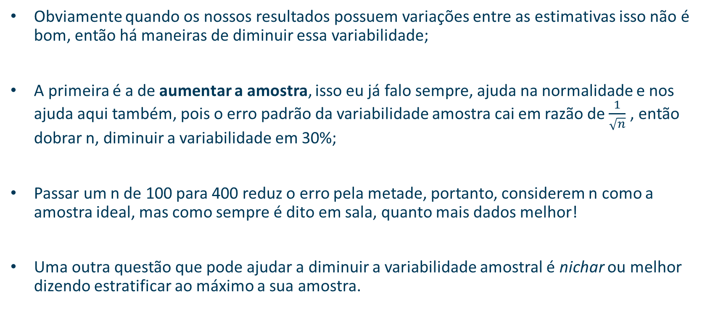
Variabilidade Amostral
Obviamente quando os nossos resultados possuem variações entre as estimativas isso não é bom, então há maneiras de diminuir essa variabilidade;
A primeira é a de aumentar a amostra, isso eu já falo sempre, ajuda na normalidade e nos ajuda aqui também, pois o erro padrão da variabilidade amostra cai em razão de $\frac{1}{\sqrt{n}}$ , então dobrar n, diminuir a variabilidade em 30%;
Passar um n de 100 para 400 reduz o erro pela metade, portanto, considerem n como a amostra ideal, mas como sempre é dito em sala, quanto mais dados melhor!
Uma outra questão que pode ajudar a diminuir a variabilidade amostral é nichar ou melhor dizendo estratificar ao máximo a sua amostra.

Slide 22
Variabilidade Amostral
Divida a sua amostra em subgrupos, como por idade, regiões, e faça amostras proporcionais em cada uma dessas;
Ao dividir esse bolo do todo e focar no micro e depois montar esse bolo de novo é pouco provável que as amostras tenham grandes variações;
Claro que isso depende do tamanho da população, mas a teoria diz que a variabilidade pode ser reduzida em até 50% aplicando essa técnica.

Slide 23
Estimativa Pontual

Slide 24
Estimativa Pontual
Agora que já vimos as informações necessárias para compor as coletas dos seus dados, vamos entender como fazemos as estimativas;
É necessário que a gente pontue que as estimativas pontuais elas são single shot, ou seja, elas vão para um determinado chute, um palpite, enquanto que quando formos falar sobre estimativas intervalares, veremos múltiplas estimativas;
E além disso precisamos dizer que qualquer estimador precisam ter quatro características desejáveis:
Não Viés
Eficiência
Consistência
Suficiência

Slide 25
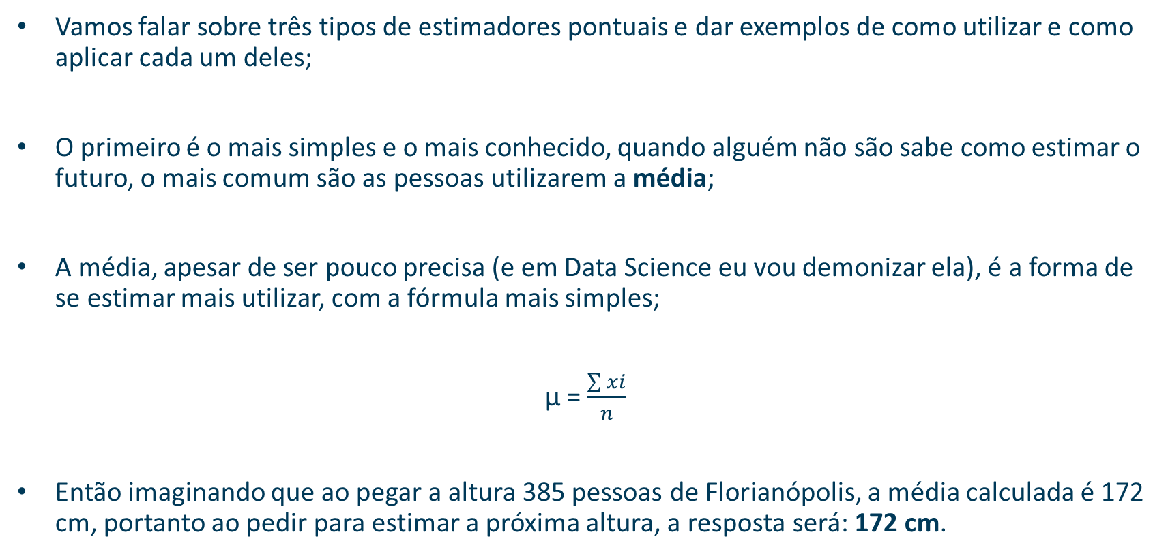
Estimativa Pontual
Vamos falar sobre três tipos de estimadores pontuais e dar exemplos de como utilizar e como aplicar cada um deles;
O primeiro é o mais simples e o mais conhecido, quando alguém não são sabe como estimar o futuro, o mais comum são as pessoas utilizarem a média;
A média, apesar de ser pouco precisa (e em Data Science eu vou demonizar ela), é a forma de se estimar mais utilizar, com a fórmula mais simples;
μ = $\frac{\sum{xi}}{n}$
Então imaginando que ao pegar a altura 385 pessoas de Florianópolis, a média calculada é 172 cm, portanto ao pedir para estimar a próxima altura, a resposta será: 172 cm.

Slide 26
Estimativa Pontual
Mas nem sempre as perguntas são feitas em cima de valores idênticos da sua série, um outro exemplo é quando são solicitados proporções em cima da sua série;
Perguntas como: “Quantos % de eleitores apoiam X?”, “Quantos % dos clientes compraram após a campanha de marketing?” e “Quantos % de partidas que um time vence?” são perguntas que utilizam uma estimativa diferente;
Esse tipo de estimador é chamado de proporção, que olha para a quantidade de “sucessos” envolvendo o contexto em razão do todo;
Imaginem a seguinte situação: “Qual a proporção da população de cientista de dados que utilizam Python?”

Slide 27
Estimativa Pontual
Então olho para minha série de 385 registros, tenho 231 cientistas que responderam que utilizam python;
Portanto é só aplicar a divisão: 231/385 = 0,6 = 60%
Então, com esse estimador, podemos dizer que 60% dos cientistas de dados utilizam Python;
Esse tipo de estimador é amplamente utilizado para calcular metas, que geralmente são definidas em percentuais, então, “queremos atingir um lucro líquido de 5%”, “queremos diminuir nossa taxa de ocupação de leitos para 80%”, “queremos aumentar a quantidade de vacinados para 95%” são perguntas que podem ser estimadas utilizando esse tipo de estimador.

Slide 28
Estimativa Pontual
Então olho para minha série de 385 registros, tenho 231 cientistas que responderam que utilizam python;
Portanto é só aplicar a divisão: 231/385 = 0,6 = 60%
Então, com esse estimador, podemos dizer que 60% dos cientistas de dados utilizam Python;
Esse tipo de estimador é amplamente utilizado para calcular metas, que geralmente são definidas em percentuais, então, “queremos atingir um lucro líquido de 5%”, “queremos diminuir nossa taxa de ocupação de leitos para 80%”, “queremos aumentar a quantidade de vacinados para 95%” são perguntas que podem ser estimadas utilizando esse tipo de estimador.

Slide 29
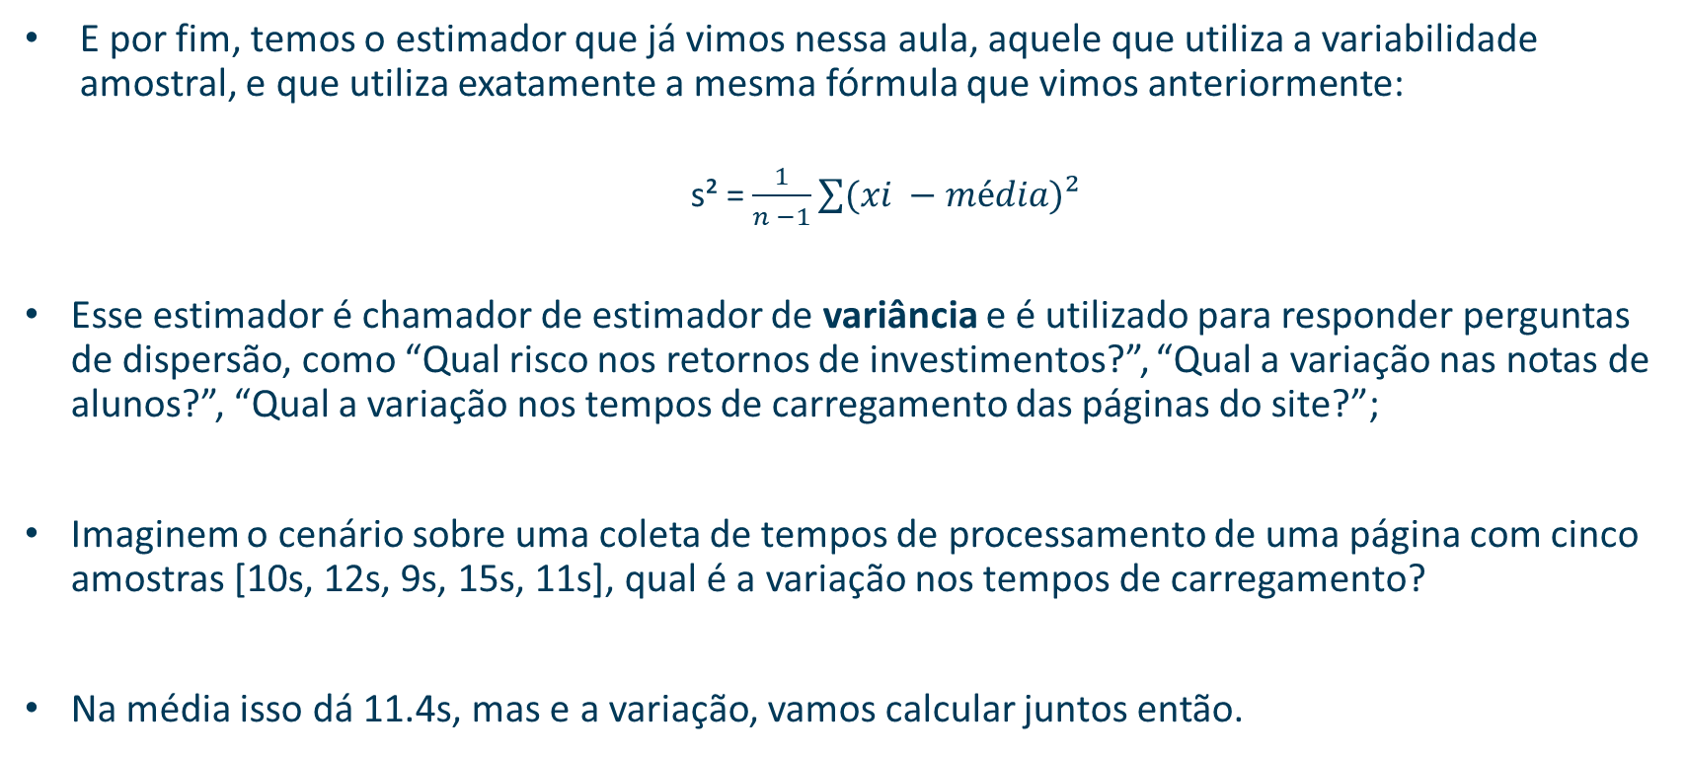
Estimativa Pontual
E por fim, temos o estimador que já vimos nessa aula, aquele que utiliza a variabilidade amostral, e que utiliza exatamente a mesma fórmula que vimos anteriormente:
s² = $\frac{1}{n −1}\sum{(xi −média)²}$
Esse estimador é chamador de estimador de variância e é utilizado para responder perguntas de dispersão, como “Qual risco nos retornos de investimentos?”, “Qual a variação nas notas de alunos?”, “Qual a variação nos tempos de carregamento das páginas do site?”;
Imaginem o cenário sobre uma coleta de tempos de processamento de uma página com cinco amostras [10s, 12s, 9s, 15s, 11s], qual é a variação nos tempos de carregamento?
Na média isso dá 11.4s, mas e a variação, vamos calcular juntos então.

Slide 30
Atividades
1 – Construa os três estimadores em python (média, proporção e variância) e apresente seu código ao professor;
2 – Aplique os estimadores à perguntas utilizando os seus dados do projeto para cada um dos seus estimadores (média, proporção e variância) e apresente ao professor.

Slide 31
Estimativa Intervalar

Slide 32
Estimativa Intervalar
Então chegamos nas estimativas intervalares que vão além das pontuais pois fornecem valores plausíveis para intervalores de confiança;
Vamos deixar uma de fora, que é Intervalo de Confiança, que conversaremos em aulas específicas para isso, sendo assim, hoje falaremos sobre as seguintes estimativas:
Tolerância
Verossimilhança
Predição
Todas elas tem aplicações bem distintas, vamos ver onde cada caso pode ser aplicado.

Slide 33
Estimativa Intervalar
Então chegamos nas estimativas intervalares que vão além das pontuais pois fornecem valores plausíveis para intervalores de confiança;
Vamos deixar uma de fora, que é Intervalo de Confiança, que conversaremos em aulas específicas para isso, sendo assim, hoje falaremos sobre as seguintes estimativas:
Tolerância
Verossimilhança
Predição
Todas elas tem aplicações bem distintas, vamos ver onde cada caso pode ser aplicado.

Slide 34
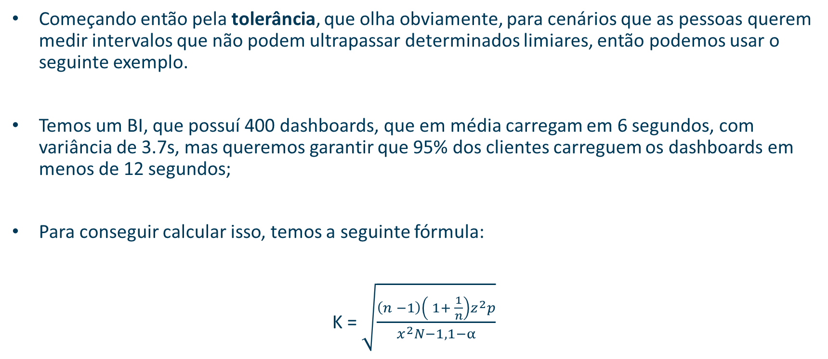
Estimativa Intervalar
Começando então pela tolerância, que olha obviamente, para cenários que as pessoas querem medir intervalos que não podem ultrapassar determinados limiares, então podemos usar o seguinte exemplo.
Temos um BI, que possuí 400 dashboards, que em média carregam em 6 segundos, com variância de 3.7s, mas queremos garantir que 95% dos clientes carreguem os dashboards em menos de 12 segundos;
Para conseguir calcular isso, temos a seguinte fórmula:
K = $\sqrt{\frac{\left(n −1\right)\left( 1+ \frac{1}{n}\right)z^{2}p}{x^{2}N−1, 1−α}}$

Slide 35
Estimativa Intervalar
Para essa estimativa precisamos definir dois parâmetros tolerância e confiança, que no nosso exemplo iremos utilizar, respectivamente 95% e 90%;
Vamos para o python então verificar o código dessa estimativa.

Slide 36
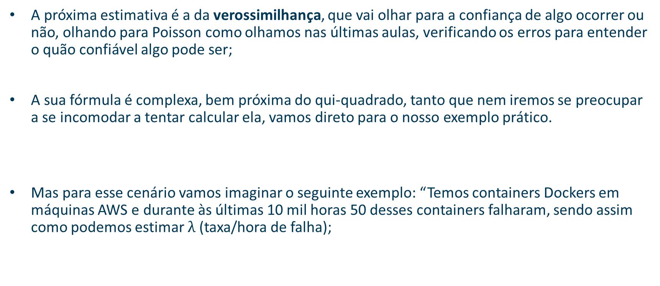
Estimativa Intervalar
A próxima estimativa é a da verossimilhança, que vai olhar para a confiança de algo ocorrer ou não, olhando para Poisson como olhamos nas últimas aulas, verificando os erros para entender o quão confiável algo pode ser;
A sua fórmula é complexa, bem próxima do qui-quadrado, tanto que nem iremos se preocupar a se incomodar a tentar calcular ela, vamos direto para o nosso exemplo prático.
Mas para esse cenário vamos imaginar o seguinte exemplo: “Temos containers Dockers em máquinas AWS e durante às últimas 10 mil horas 50 desses containers falharam, sendo assim como podemos estimar $λ$ (taxa/hora de falha);

Slide 37
Estimativa Intervalar
Esses cenários são chamados de uptime, o quanto as máquinas ficam 100% ativas, uma vez que quem compra essas máquinas desejam suas aplicações estejam no ar o máximo do tempo possível;
Claro que aqui também colocamos nosso parâmetro de confiança (geralmente 95%);
Vamos ao python também.

Slide 38
Estimativa Intervalar
Nossa última estimativa são aquelas que fazem predições, ou previsões e aqui estaremos chegando perto de Data Science;
Claro, uma previsão extremamente exata sobre o futuro é impossível, porém para fenômenos conhecidos e modelados matematicamente é extremamente provável prever os seus comportamentos;
Por exemplo, sabemos a trajetória da terra em relação ao Sol, então podemos com certeza, com uma precisão extremamente grande saber por onde o Sol irá passar em uma determinada data;
Isso porque em algum momento, alguém modelou, em uma fórmula matemática, a relação entre a velocidade em que o planeta se mexe e a curvatura que a gravidade do Sol exerce sobre o Sol.

Slide 39
Estimativa Intervalar
É evidente dizer que o deslocamento do planeta não é dependente apenas dessas duas variáveis, porém no nosso dia-a-dia vemos diversos fenômenos que são impactados diretamente, ou principalmente, por apenas um outro;
E vimos até alguns desses fenômenos durante as nossas aulas, quando calculamos a correlação, buscávamos entre duas variáveis a percepção de causalidade;
Ou seja, que uma variável causava um resultado imediato em uma outra;
Para eventos assim, podemos utilizar, o que chamamos de modelos de regressão, que basicamente vai analisar todo o contexto passado de duas ou mais variáveis, tentar modelar uma fórmula matemática, para que assim valores futuros possam ser previstos.

Slide 40
Estimativa Intervalar
Quando temos apenas duas variáveis envolvidas no contexto, vamos dar o nome Modelos de Regressão Simples e quando temos mais variáveis, vamos dar o nome de Modelos de Regressão Múltipla;
Dentre os muitos modelos de regressão disponíveis, veremos o mais básico, Regressão Linear, portanto veremos Regressão Linear Simples e Múltipla.

Slide 41
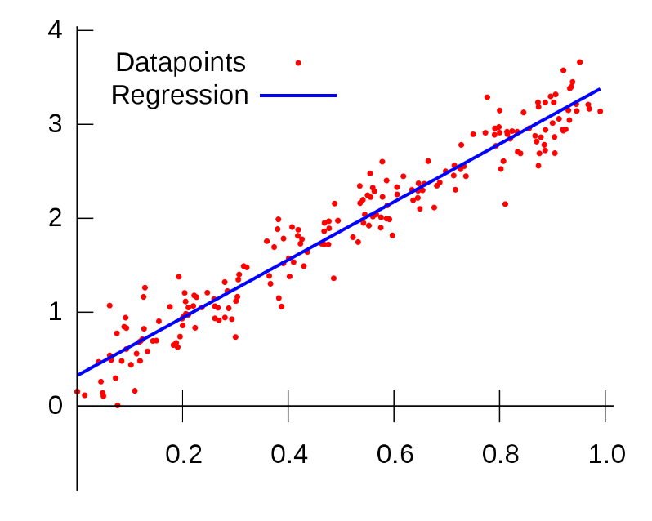
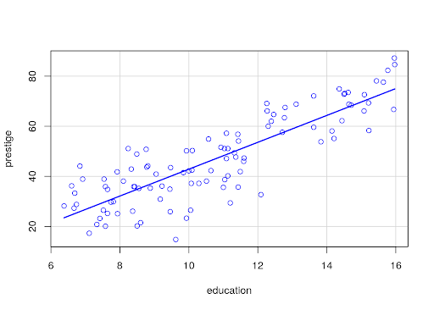
Estimativa Intervalar
O modelo de regressão linear simples, visa criar uma distribuição, onde o resultado dessa modelagem seja uma fórmula matemática de primeiro grau.
E é chamado de linear simplesmente porque ele tende a traçar uma “reta” na distribuição, para assim buscar um padrão, como nas imagens abaixo.
Bom e como que se parece uma equação de primeiro Grau?

Slide 42
Estimativa Intervalar
Um equação de primeiro grau é assim:
Resultado = ConstanteA + ConstanteB * X
Ou como vemos nas aulas de matemática:
Y = a + bx
E a Regressão Linear Simples busca através de dados históricos “aprender” que fórmula é essa.

Slide 43
Estimativa Intervalar
Provavelmente nas aulas de matemática você já tenha feito regressão linear simples, mais ou menos como no exemplo abaixo:
Ache a função de primeiro grau pros seguintes valores:
Y | X 19|4 14|3
Então era feito: Depois:
19 = a + b*4 a = 19 – b*4 14 = a + b*3 14 = (19 – b*4) + b*3 -5 = -b ou b = 5 a = 19 – 5*4 a = -1

Slide 44
Estimativa Intervalar
Pra dois valores e na aula de matemática era fácil né, bom agora façam para uma distribuição de sensores com milhares de resultados entre uma variável e outra;
Bom, provavelmente alguns de vocês podem dizer que isso não seria possível, pois nem sempre os resultados darão sempre conforme a reta calculada, e é exatamente isso, para isso temos modelos mais complexos;
O que a regressão linear simples, é buscar com o menor esforço, a fórmula que relacione duas variáveis;
E como nada no mundo é perfeito, temos uma taxa de erro;
Se acostumem daqui pra frente em todos os modelos que formos trabalhar a entender que todo modelo tem um valor de erro.

Slide 45
Estimativa Intervalar
E existem diversos tipos de erros a serem considerados, cada um olhando para uma questão estatística diferente, erro médio quadrático, erro mínimo quadrado ordinário e assim por diante...
Não precisamos se ater à teoria, mas foquem que quanto menor o valor de erro, mais próximo de acertar a previsão o seu modelo está.
Para a regressão linear simples no python iremos utilizar o método de erro de mínimos quadrados ordinários (em inglês Ordinary Least Squares - OLS).
Onde, ele tentará buscar a reta que menos resíduo resultar na fórmula. E quando falo de resíduo estamos falando de erro.

Slide 46
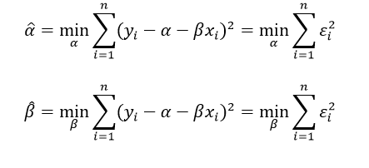
Estimativa Intervalar
A fórmula pro cálculo da regressão linear simples com OLS é bem tranquila, vejam:
Mas, ainda bem que não precisamos nem olhar para aquela fórmula, pois temos a biblioteca statsmodels, que faz esse trabalho para nós.
Porém antes disso, precisamos convencionar que: Modelos cujo o erro do teste F (Prob) possuam o valor menor de 0.05 são considerados modelos confiáveis e bem treinados.
Vejamos isso no Python então.

Slide 47
Estimativa Intervalar
Segundo Fávero (2009), a regressão linear múltipla apresenta a mesma lógica que existe na regressão linear simples;
Considerando então que a regressão linear simples utiliza uma função de primeiro grau como lógica em seus modelos, como seguiríamos a mesma lógica?
Bom, na regressão linear simples temos uma variável, a qual chamamos de explicativa, ou seja, é a variável que determina o comportamento final do modelo ou da previsão.

Slide 48
Estimativa Intervalar
Trazendo isso para a fórmula matemática, a variável explicativa, seria o termo x, que multiplica uma constante a ser encontrada:
Y = A + BX
Variável Dependente Constantes Variável Explicativa
Portanto em uma regressão linear múltipla, temos a inserção de mais variáveis explicativas na lógica, gerando assim um modelo que seja impactado por mais de uma variável.

Slide 49
Estimativa Intervalar
Com isso em uma regressão linear múltipla temos a seguinte configuração:
Y = A + B1X1 + B2X2 + ... BnXn
Variável Dependente Constantes Variáveis Explicativa
Então a regressão linear múltipla nada mais é do que adicionar mais variáveis à mesma fórmula que utilizamos na regressão linear simples.
Vejamos um exemplo.

Slide 50
Estimativa Intervalar
Exemplo: Tempo de percurso x distância percorrida e quantidade de semáforos.
Veremos no python então.
Estudante | Tempo para chegar à escola (minutos) | Distância percorrida (km)
Gabriela | 15 | 8
Dalila | 20 | 6
Gustavo | 20 | 15
Letícia | 40 | 20
Luiz | 50 | 25
Leonor | 25 | 11
Ana | 10 | 5
Antônio | 55 | 32
Júlia | 35 | 28
Mariana | 30 | 20

Slide 51
Estimativa Intervalar
Então, conseguimos ver que o modelo linear simples não tão se adequou bem da forma que queríamos;
Vamos experimentar incluir mais outra variável, bem comum no contexto de trajetos rodoviários, a quantidade de semáforos.

Slide 52
Estimativa Intervalar
Exemplo: Tempo de percurso x distância percorrida e quantidade de semáforos.
Estudante | Tempo para chegar à escola (minutos) | Distância percorrida (km) | Semáforos no caminho
Gabriela | 15 | 8 | 0
Dalila | 20 | 6 | 1
Gustavo | 20 | 15 | 0
Letícia | 40 | 20 | 1
Luiz | 50 | 25 | 2
Leonor | 25 | 11 | 1
Ana | 10 | 5 | 0
Antônio | 55 | 32 | 3
Júlia | 35 | 28 | 1
Mariana | 30 | 20 | 1

Slide 53
Estimativa Intervalar
Nossa, nosso resultado melhorou, será que devemos parar por aqui? Já é suficiente? Bom tudo determinará o quanto e aonde você precisa chegar;
Claro, pode acontecer de uma variável que for incluída no modelo não fazer parte daquele contexto e realmente ser retirada dos experimentos;
Mas parece muito claro que, no nosso contexto, a variável quantidade de semáforos no caminho pode ser sim determinante no nosso modelo.

Slide 54
Estimativa Intervalar
Porém até agora em nossos estudos só trabalhamos com variáveis quantitativas, ou seja, que possuem um valor numérico;
Quando estivermos trabalhando com variáveis qualitativas, não podemos simplesmente criar uma escala qualquer pois isso geraria um erro grave, que a literatura denomina como “ponderação arbitrária”;
Para isso, existe o artifício das variáveis dummy, ou binárias, que tentam abstrair qualidades em forma de 0 ou 1 para expressar determinada condição qualitativa.

Slide 55
Estimativa Intervalar
Imaginemos então que vamos adicionar mais outra variável ao nosso contexto, agora uma variável qualitativa;
Vamos incluir o período do dia no qual o trajeto foi feito, e considerando que a aula só acontece em dois períodos a variável qualitativa seguirá a seguinte lógica binária:
1 – Manhã;
0 – Tarde.
Portanto, vamos ver como essa informação fica dentro da tabela.

Slide 56
Estimativa Intervalar
Exemplo: Tempo de percurso x distância percorrida e quantidade de semáforos.
Estudante | Tempo para chegar à escola (minutos) | Distância percorrida (km) | Semáforos no caminho | Período do dia
Gabriela | 15 | 8 | 0 | 1
Dalila | 20 | 6 | 1 | 1
Gustavo | 20 | 15 | 0 | 1
Letícia | 40 | 20 | 1 | 0
Luiz | 50 | 25 | 2 | 0
Leonor | 25 | 11 | 1 | 1
Ana | 10 | 5 | 0 | 1
Antônio | 55 | 32 | 3 | 0
Júlia | 35 | 28 | 1 | 1
Mariana | 30 | 20 | 1 | 1

Slide 57
Estimativa Intervalar
Conseguimos diminuir ainda mais valor do teste F (Prob), ou seja, conseguimos aumentar ainda mais a confiança em nosso modelo;
Porém uma dúvida ainda fica, vimos que poderíamos incluir uma variável qualitativa no modelo transformando-a em binário, contudo vimos apenas dois valores possíveis;
E se, houvesse a necessidade de mais valores serem incluídos nesse contexto? Se por exemplo houvessem três opções ao invés de apenas duas;
Bom nesse caso iremos utilizar uma regra já vista por vocês quando estudaram números binários.

Slide 58
Estimativa Intervalar
Quando tratamos de números binários sabemos que 1 bit tem dois estados, verdadeiro ou falso, 0 ou 1, ligado ou desligado, etc...
E no caso de 2 bits, quantos estados podemos representar? No caso, essa conta pode ser representada da seguinte forma não?
Qtd Estados = 2 ^ N, onde N é a quantidade de bits.
Portanto se em sua escala qualitativa existem 6 estados, quantos bits ou no nosso caso, variáveis binárias devemos utilizar?
Bom, a menor possibilidade em quem “cabem” 6 estados seria utilizar 3 variáveis binárias, pois 2^3 é igual a 8, ou seja maior que 6;

Slide 59
Estimativa Intervalar
E no caso, se faz necessário então montar uma escala, onde a combinação das variáveis seja correspondente à um determinado valor ou não;
Vejamos um caso no nosso exemplo.

Slide 60
Estimativa Intervalar
Vamos dizer que mais uma variável vai ser inclusa no nosso modelo, essa variável ainda por cima é qualitativa, e faz muito sentido ao nosso contexto: Estilo de Pilotagem.
Onde temos os seguintes estilos:
Calmo;
Moderado;
Agressivo.
Bom, não conseguimos incluir todas essas opções em uma variável binária única, se fazendo necessária a criação de 2 variáveis e por consequência a criação de uma escala.

Slide 61
Estimativa Intervalar
Criamos a seguinte escala portanto:
0 – 0 – Calmo;
1 – 0 – Moderado;
0 – 1 – Agressivo.
Vimos que poderíamos ainda ter a inclusão de mais um termo na escala, pois ainda temos mais um “espaço”, porém como esse termo não irá aparecer na tabela, ele não influenciará o modelo, portanto é desnecessário;
Vejamos então, como ficou a nossa tabela.

Slide 62
Estimativa Intervalar
Exemplo: Tempo de percurso x distância percorrida e quantidade de semáforos.
Estudante | Tempo para chegar à escola (minutos) | Distância percorrida (km) | Semáforos no caminho | Período do dia | Estilo (Bit1) | Estilo (Bit2)
Gabriela | 15 | 8 | 0 | 1 | 0 | 0
Dalila | 20 | 6 | 1 | 1 | 1 | 0
Gustavo | 20 | 15 | 0 | 1 | 1 | 0
Letícia | 40 | 20 | 1 | 0 | 0 | 1
Luiz | 50 | 25 | 2 | 0 | 0 | 1
Leonor | 25 | 11 | 1 | 1 | 1 | 0
Ana | 10 | 5 | 0 | 1 | 0 | 0
Antônio | 55 | 32 | 3 | 0 | 0 | 0
Júlia | 35 | 28 | 1 | 1 | 1 | 0
Mariana | 30 | 20 | 1 | 1 | 1 | 0

Slide 63
Regressão Linear Múltipla
Bom a inclusão dessa variável fez com o que o nosso resultado piorasse, tudo bem, se ela não for importante como já falamos podemos retirá-la, tudo dependerá do nosso contexto;
Portanto, vimos que a inclusão de variáveis qualitativas também é possível, porém isso faz com que a complexidade do modelo aumente consideravelmente;
Inclusive até a sua compreensão fica mais complexa, pois temos que criar escalas quando existem muitos termos qualitativos em nossa variável.

Slide 64
Estimativa Intervalar
Na aula vimos como se faz a um modelo para valores futuros em regressão linear múltipla;
Por agora, como faço para fazer a predição do meu valor futuro?
Por exemplo, quanto tempo seria gasto nos seguintes casos abaixo.
Estudante | Distância percorrida (km) | Semáforos no caminho | Período do dia | Estilo (Bit1) | Estilo (Bit2)
Leonardo | 12 | 2 | 1 | 1 | 1
Fábio | 30 | 1 | 0 | 1 | 0
Mateus | 15 | 0 | 1 | 0 | 0

Slide 65
Exercícios
1 – Considerando a tabela abaixo, faça um modelo de regressão linear múltipla para calcular o gasto calórico dos exercícios.
Calorias Gastas | Tempo (minutos) | Exercício
274,5 | 45 | Caminhada
160 | 10 | Corrida
368 | 23 | Corrida
267 | 30 | Musculação
640 | 40 | Corrida
356 | 40 | Musculação
396,5 | 65 | Caminhada
213,5 | 35 | Caminhada
178 | 20 | Musculação
164,7 | 27 | Caminhada

Slide 66
Referências
VANDERPLAS, Jake. Python data science handbook: essential tools for working with data. Sebastopol, CA: OReilly, 2017. xvi, 529 p. ISBN9781491912058.

